Slide 1

INVESTOR DECK · 2026
TEAMORA AI
AI-команда, которая
M
S
выполняет работу
MARKETING
SALES
Подключает рабочие сервисы, распределяет задачи между AI-ролями и показывает владельцу результат.
S
TEAMORA
COORDINATOR
SUPPORT
SMB AI OFFICE
HUMAN APPROVAL
A
R
AUTOMATION
RESEARCH
teamora.ai

Slide 2
TEAMORA AI
ТЕЗИС
02
От запроса — к выполненной работе
01
ЦЕЛЬ
РАБОТА
03
Нужный результат
Действия в сервисах
TEAMORA
COORDINATOR
02
ПЛАН
КОНТРОЛЬ
04
Роли и шаги
Статус + approval
Цель → роли → действия → результат

Slide 3
TEAMORA AI
ПРОБЛЕМА
03
Владелец всё ещё остаётся диспетчером
Чаты, таблицы и подрядчики не становятся единой системой.
01
02
03
Контекст теряется
Работа ждёт владельца
Статус не виден
Одну задачу приходится объяснять снова.
Маркетинг и follow-up идут нерегулярно.
Непонятно, что готово и где нужен ответ.
Больше инструментов ≠ меньше ручной координации

Slide 4
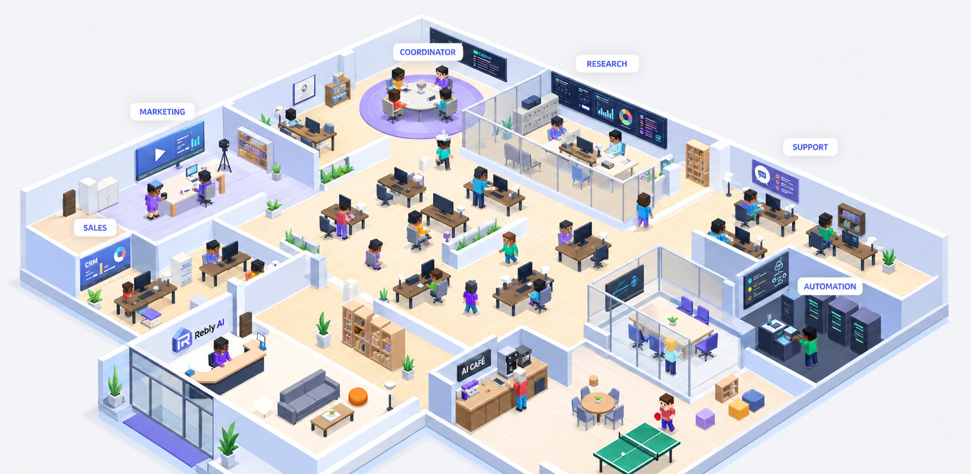
TEAMORA AI
AI OFFICE
04
Весь AI-офис — в одном пространстве
COORDINATOR
Понимает цель и строит план
SPECIALISTS
Marketing, Sales, Support и Research работают параллельно
INTEGRATIONS
Действия выполняются в подключённых сервисах
OWNER
Видит прогресс и подтверждает важные действия
Один контекст · роли · интеграции · human approval

Slide 5
TEAMORA AI
AI OFFICE
05
Как задача проходит через Office
01
ЗАПРОС
Владелец ставит цель
02
ATLAS
Выбирает маршрут
03
AI TEAM
Агенты выполняют части
04
ATLAS
Собирает результат
TEAMORA OFFICE
Одна команда · один маршрут · единый статус
05
CONFIRM
Approval / publish
ATLAS · Coordinator
AVA · Clients
SCOUT · Market
DEX · Developer
ECHO · Support
Контекст, файлы, статусы и история остаются внутри одной задачи.

Slide 6
TEAMORA AI
РЫНОК
06
Базовый сценарий: $24.8B TAM
TAM
ПОДТВЕРЖДЁННАЯ БАЗА
$24.8B ARR
68.8M
малых компаний · США + ЕС
SOM
$18M
10,000 клиентов
DIGITAL FIT
20%
SAM
$6.2B ARR
ARPA
$1,800 / год
SAM FILTER
25%
SOM — цель на 36 месяцев, не текущая выручка
База: SBA 2024 — 34.8M; European Commission / JRC 2025/26 — 34.0M SMEs.

Slide 7
TEAMORA AI
БИЗНЕС-МОДЕЛЬ
07
Тарифы для рынка Узбекистана
UZBEKISTAN · MONTHLY
PLUS
POPULAR
START
PRO
$99
$29
/ месяц
$199
/ месяц
/ месяц
3 команды
15 агентов
1 команда
5 агентов
10 команд
50 агентов
GLOBAL PRICING
Starter $29 · Business $149 · Agency $399

Slide 8
TEAMORA AI
КОНКУРЕНЦИЯ
08
Широкий AI-офис, запуск за минуты
ШИРОКИЙ AI-ОФИС
TEAMORA AI
ДИФФЕРЕНЦИАЦИЯ
Relevance / Lindy
1
Business context
2
Role playbooks
ChatGPT / Claude
3
Integrations
Vertical AI
4
Approvals + task history
Zapier / Make
УЗКАЯ ФУНКЦИЯ
СЛОЖНЫЙ ЗАПУСК
ЗАПУСК ЗА МИНУТЫ

Slide 9
TEAMORA AI
ЦЕЛИ
09
36 месяцев до 10,000 платящих компаний
ПЛАН · НЕ ТЕКУЩИЕ РЕЗУЛЬТАТЫ
10,000
5,000
1,000
24–36 мес.
100
$18M ARR
12–24 мес.
$8–10M ARR
6–12 мес.
retention signal
0–6 мес.
50 pilots → paid
Scale gates: TTFV <15 мин · retention ≥80% · CAC payback <6 мес.

Slide 10
TEAMORA AI
VISION · 2030
Сделать AI-команду
стандартом для каждого
малого бизнеса
Не ещё один инструмент — рабочая среда, которая превращает идеи в действия.
teamora.ai

